Slide 1
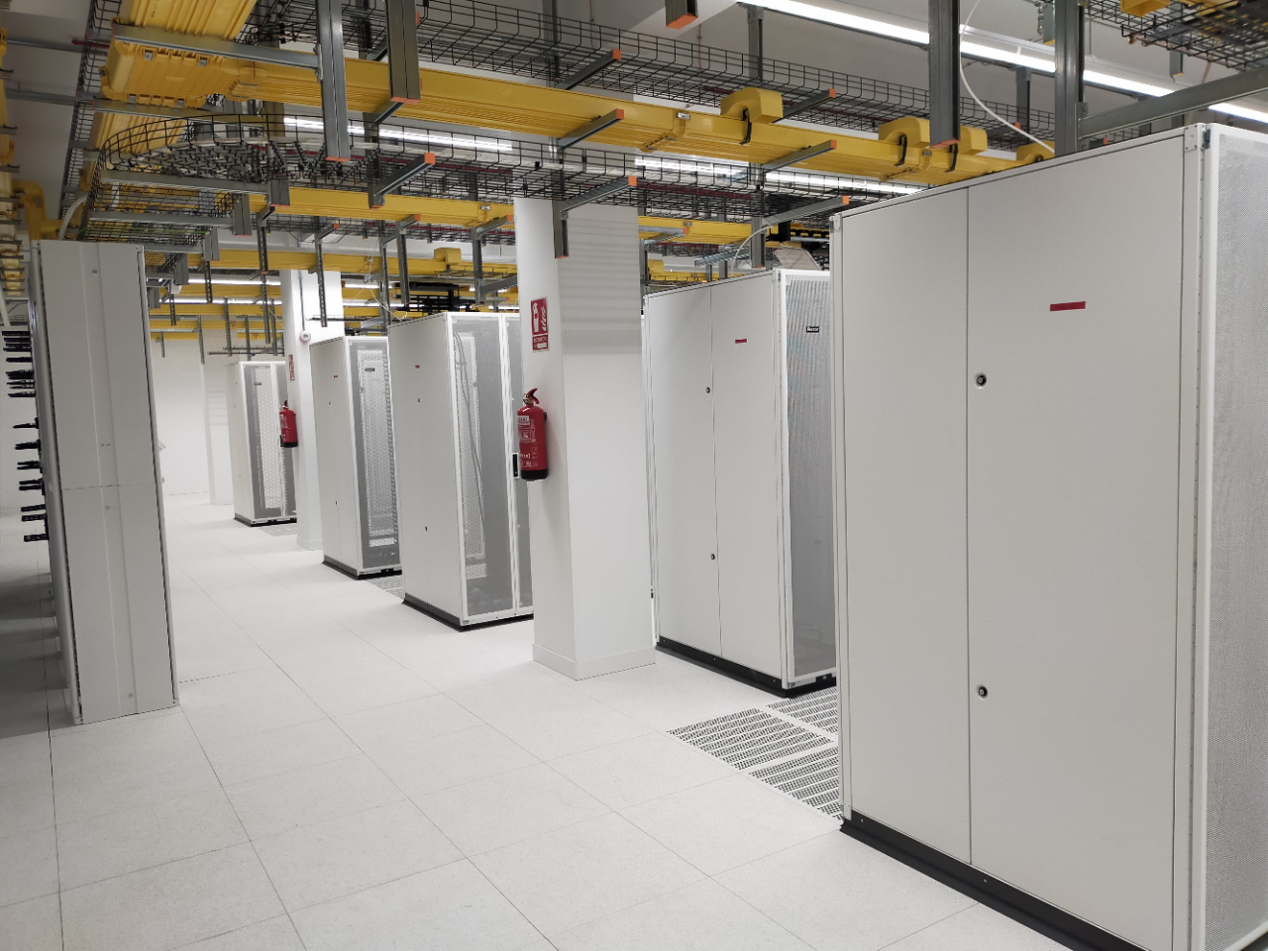
Limpieza técnica de Centro de Proceso de Datos
Limpieza Técnica
y Descontaminación
• Limpieza técnica cumpliendo ISO 14644
• Limpieza exhaustiva de todas las superficies de la sala,
incluyendo:
• Cableado de datos y energía con sus parrillas
• Racks, Hardware, Cuadros eléctricos, Control y equipos Crash
• Suelo técnico con desmontaje y nivelado de la placa

Slide 2
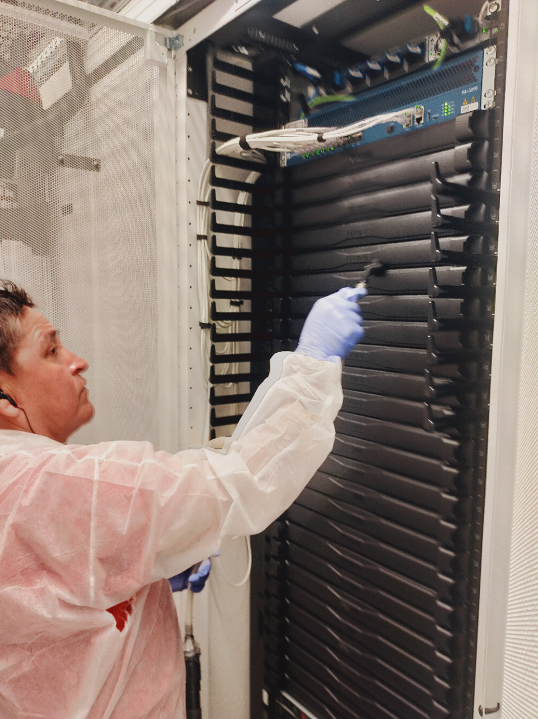
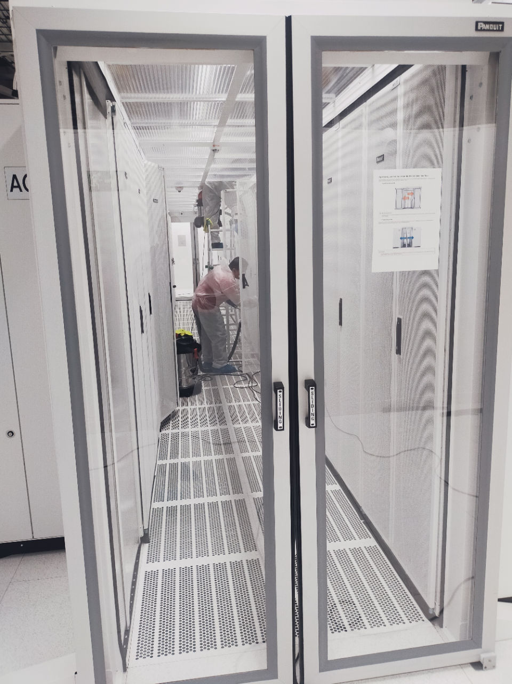
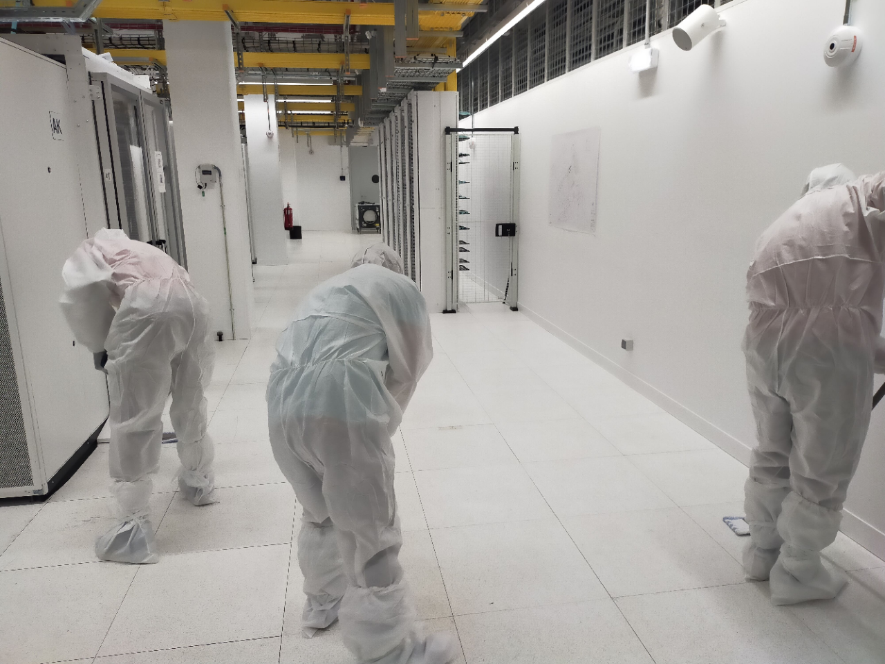
Programación planes de mantenimiento
Limpieza Técnica
y Descontaminación
• Mediciones periódicas del nivel de suciedad
con contador óptico de partículas
• Equipo de mantenimiento para situaciones no previstas
respuesta inmediata
• Establecimiento de calendario de actuaciones de limpieza técnica

Slide 3
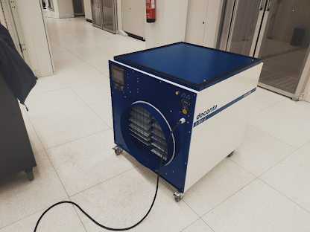
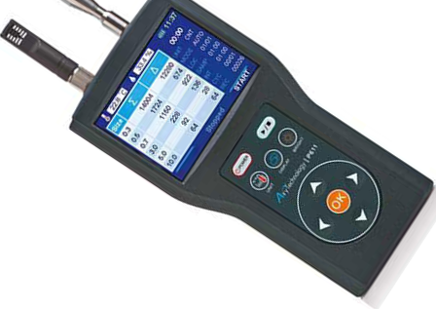
Mediciones según ISO 14644
Limpieza Técnica
y Descontaminación
• Medición de partículas para salas limpias, Clase ISO 8
• Desinfección en zonas de contacto por medio de radiaciones
Ultravioleta-C (UV-C )
Solicite más información
917 264 583 / 647 802 225
o en info@gdatecnica.com
• Establecimiento durante la limpieza de un circuito de filtración de aire,
tasa de renovación 4 veces/hora y salida con filtro absoluto H14

